Slide 1
Народные праздники как средство передачи традиций культурного наследия воспитанникам приюта.

Slide 2
«каждое дерево сильно своими корнями, отруби их, и дерево погибнет»

Slide 3
Мы наследники курской земли

Slide 4
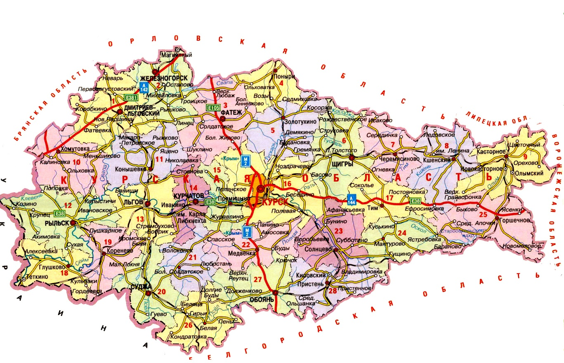
«Сквозь столетия» - знакомство с историей КУРСКОГО КРАЯ

Slide 5
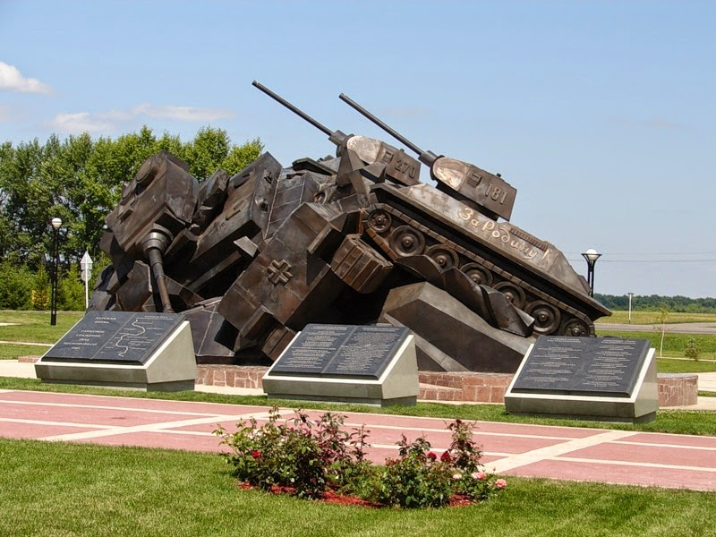
Героическое прошлое земли курской

Slide 6
Вечен ваш подвиг в сердцах поколений

Slide 7
Главные достопримечательности соловьиного края

Slide 8
Архитектурные жемчужины истории вокруг нас

Slide 9
Древние города области

Slide 10
Знаменитости курского края

Slide 11
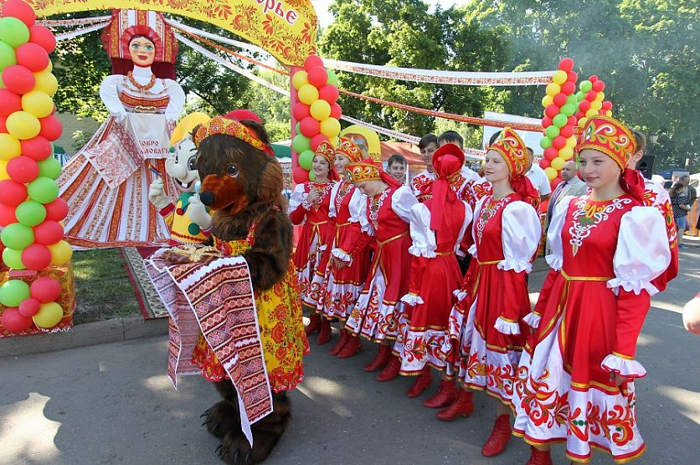
Праздники и традиции курского края

Slide 12
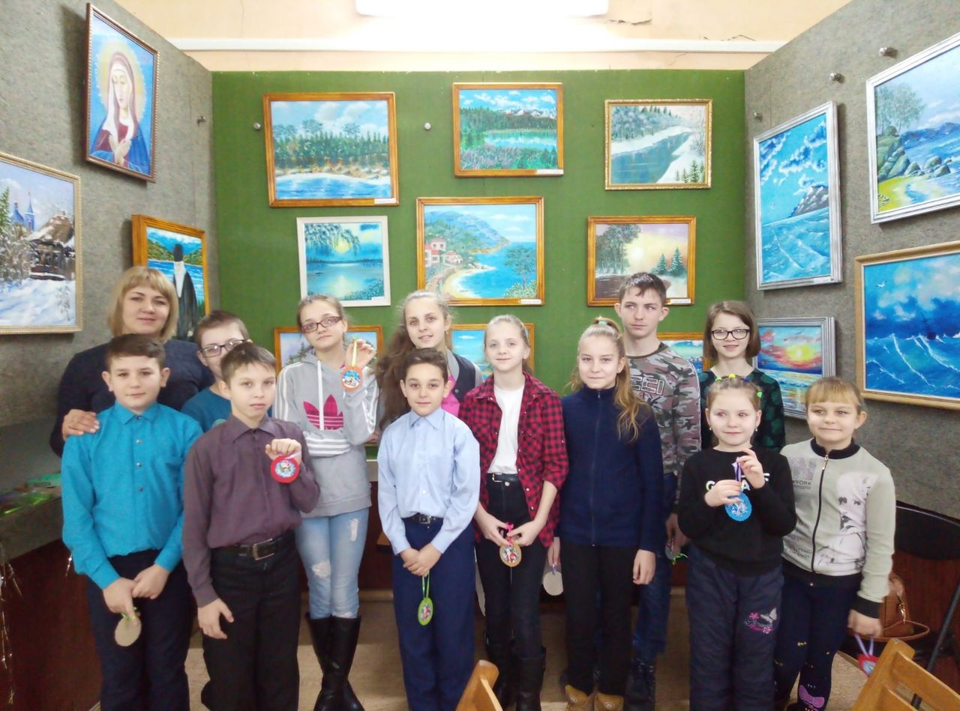
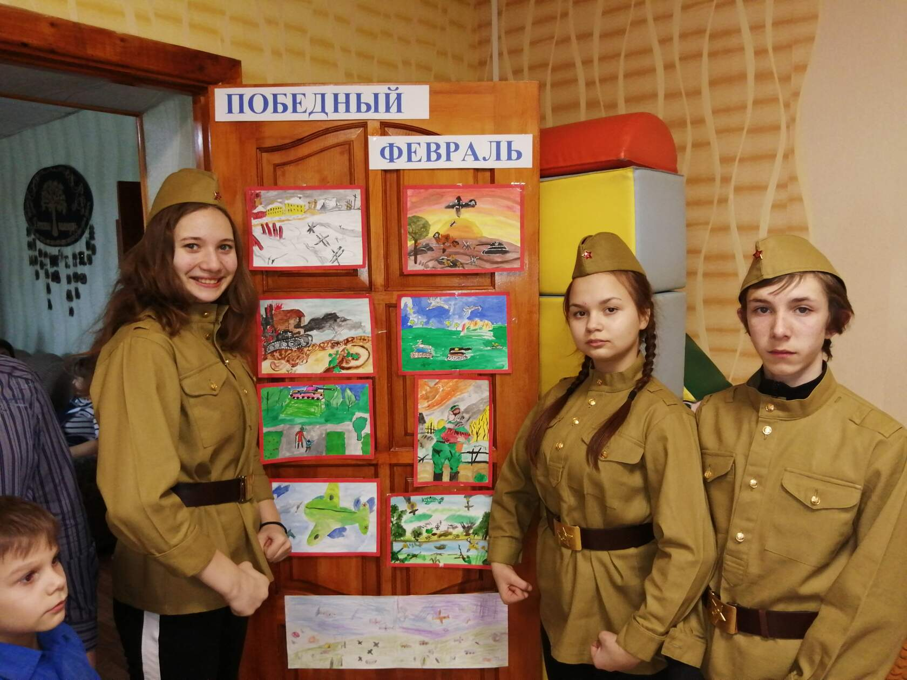
познавательные занятия

Slide 13
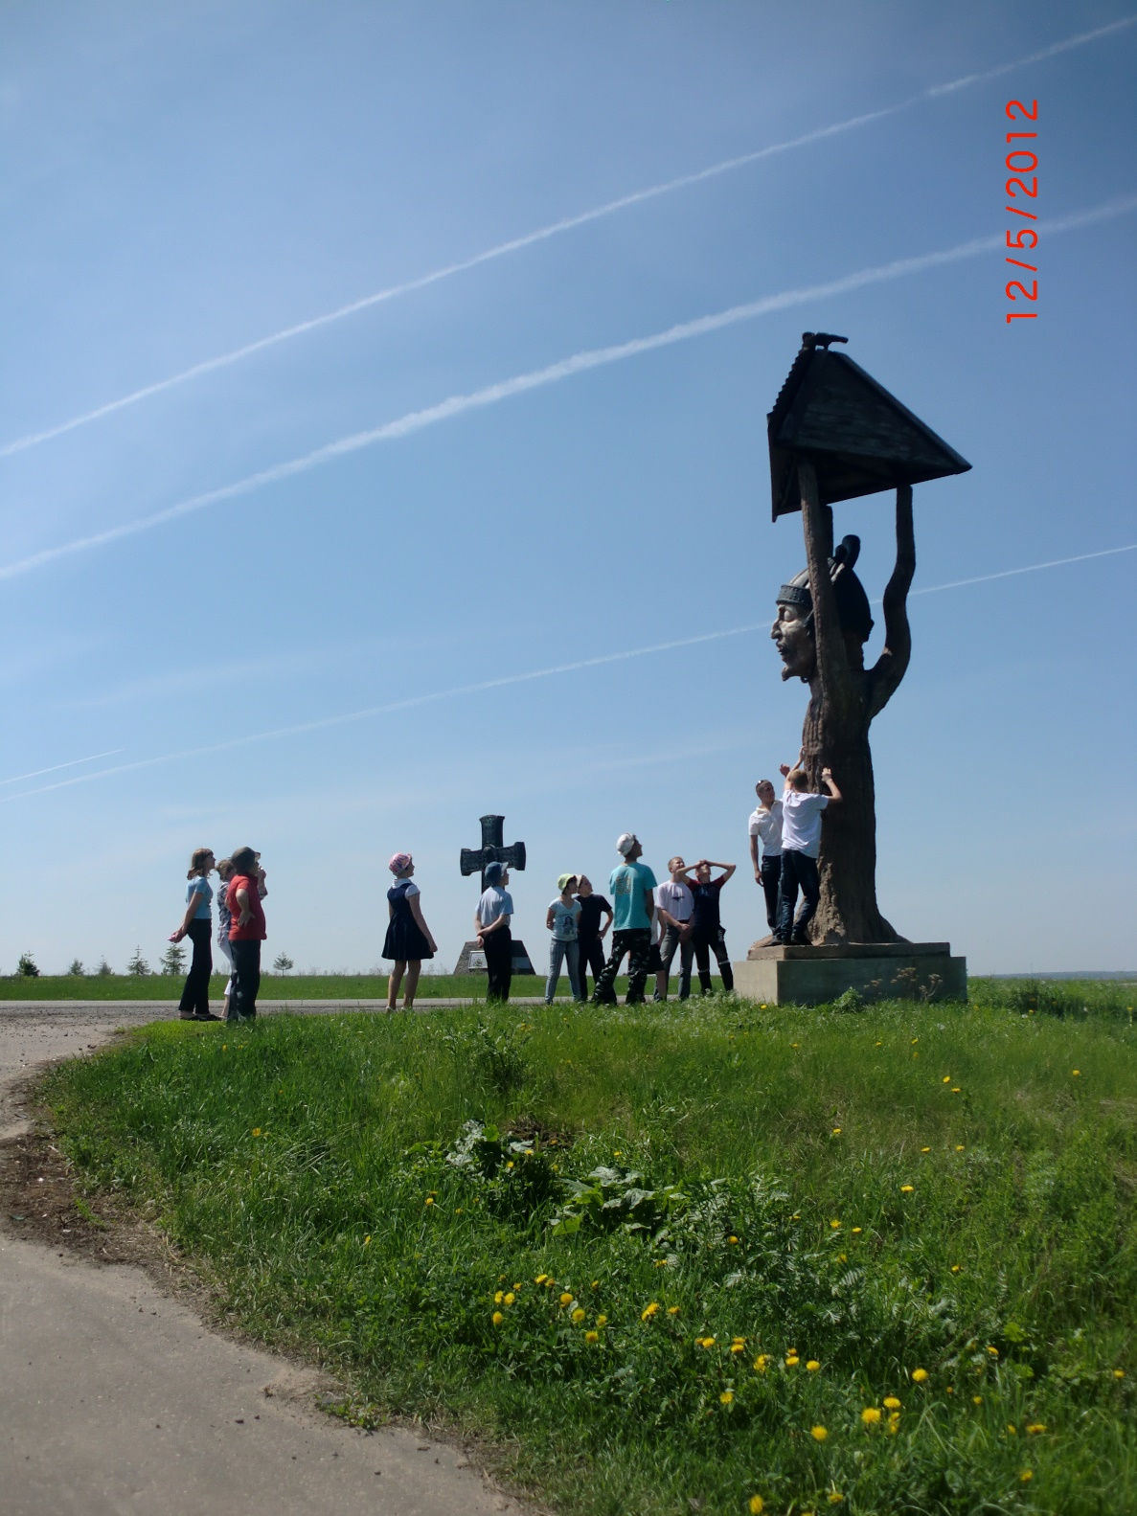
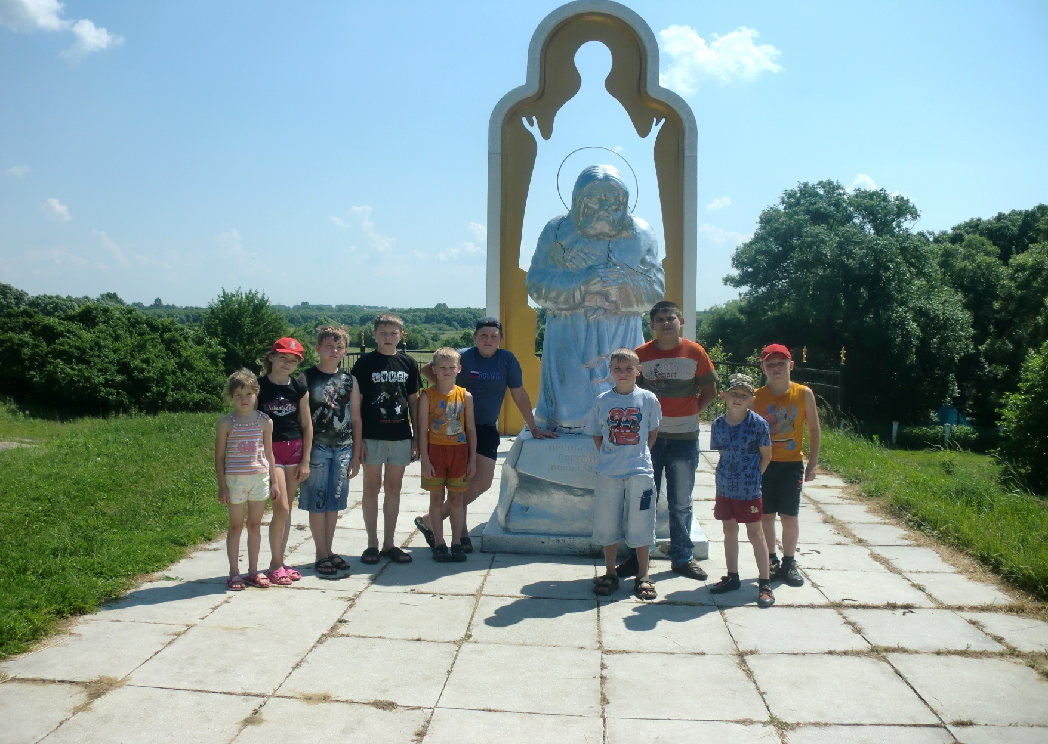
Поездки по святым местам

Slide 14
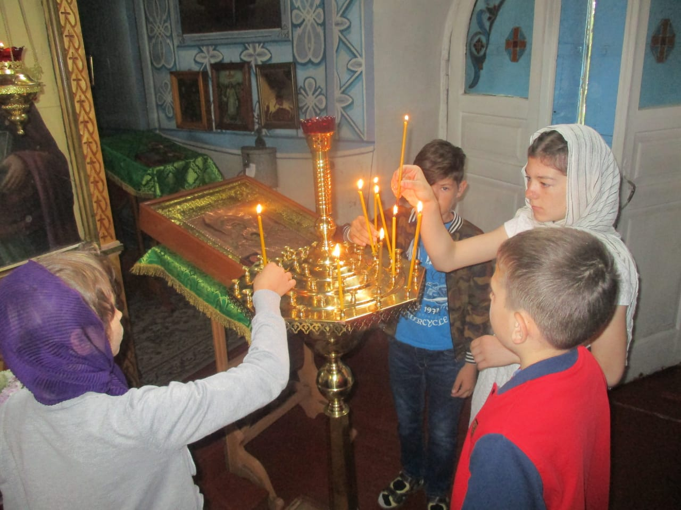
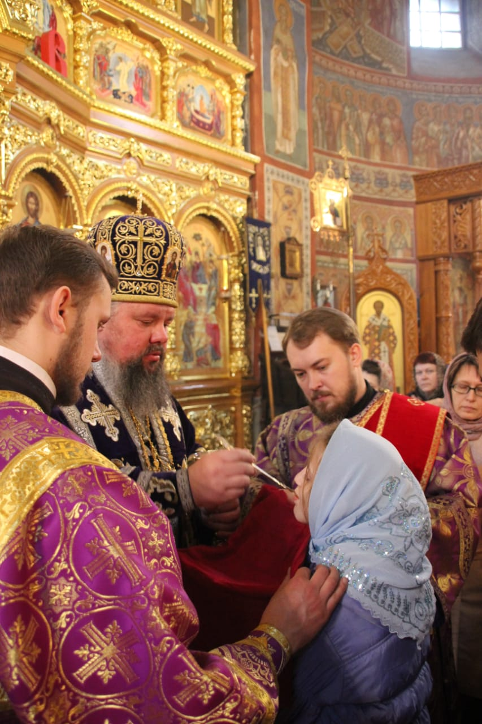
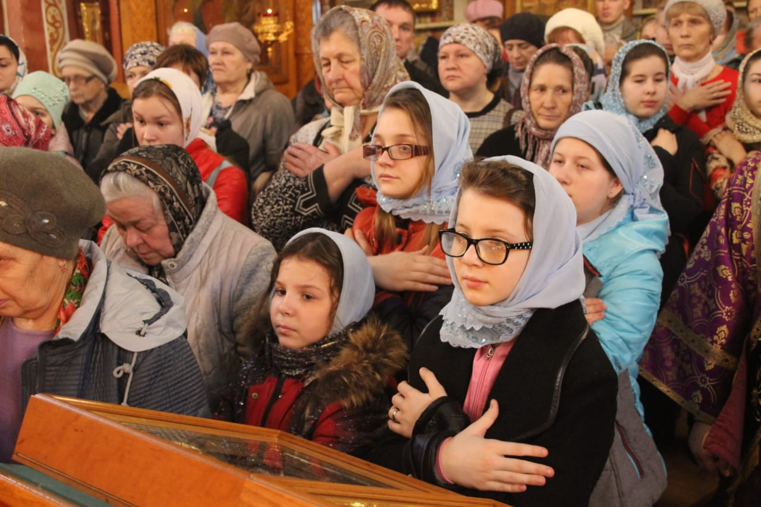
Посещение храмов

Slide 15
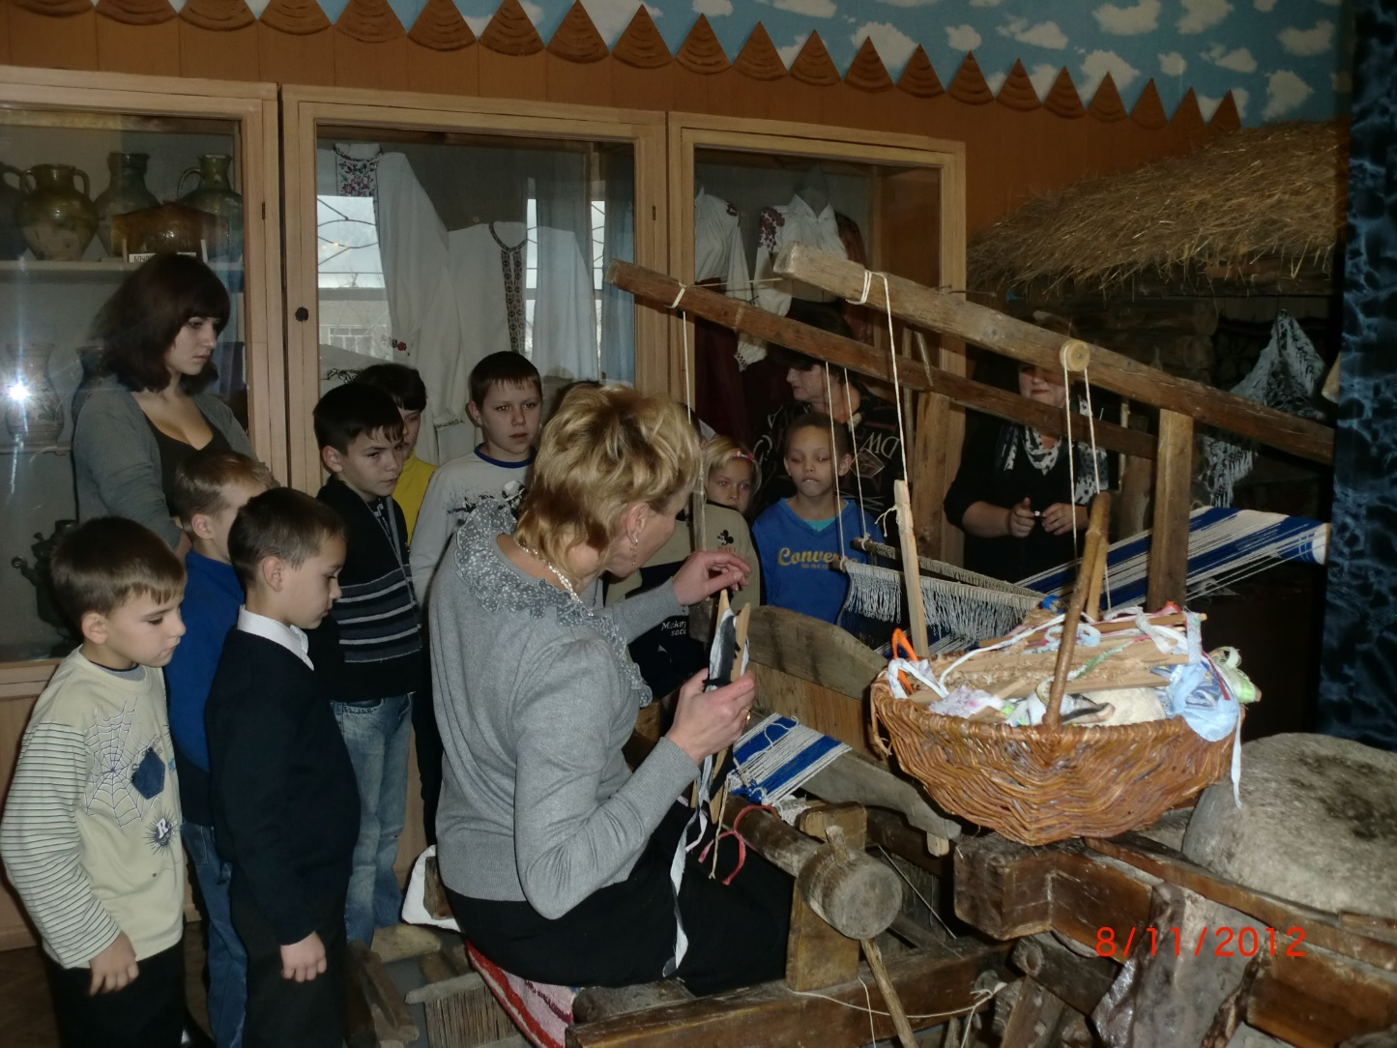
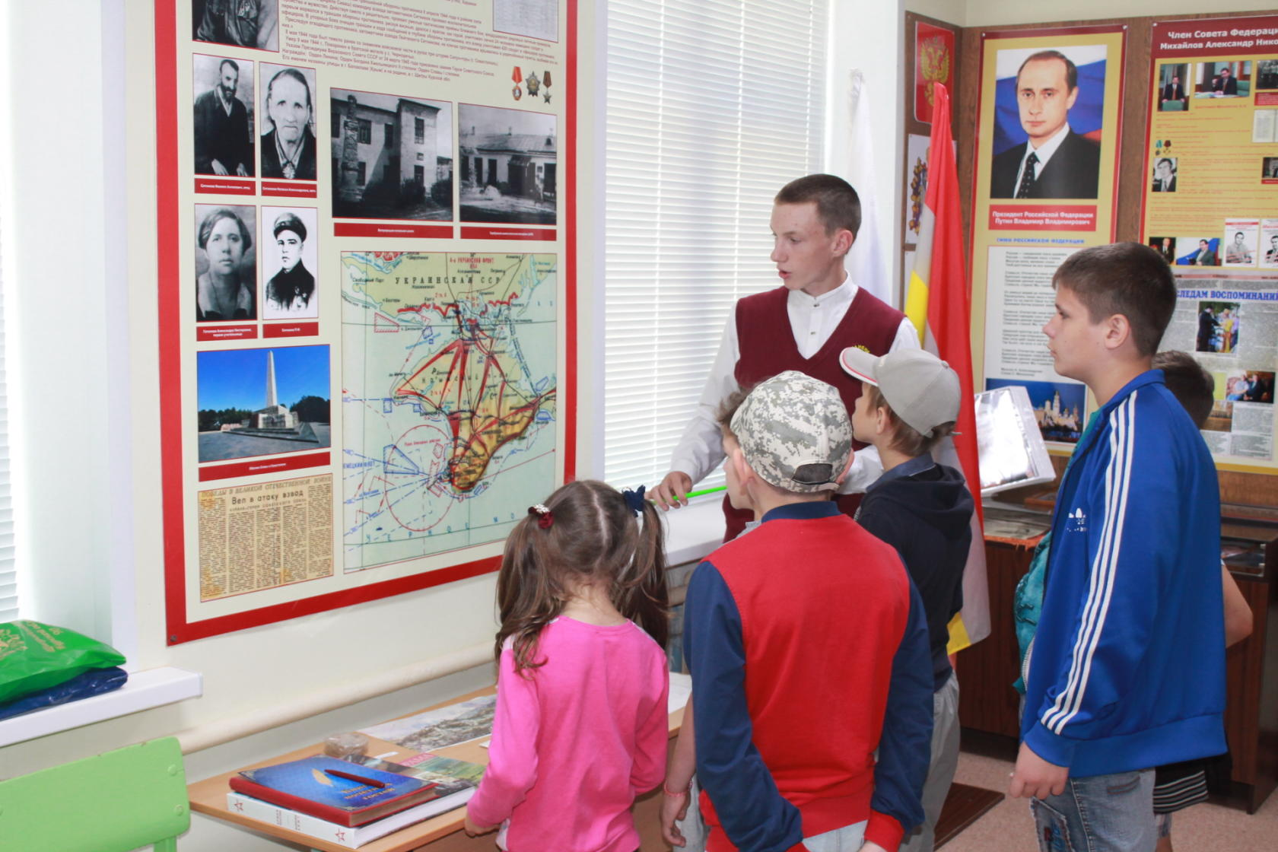
Посещение музеев
посе

Slide 16
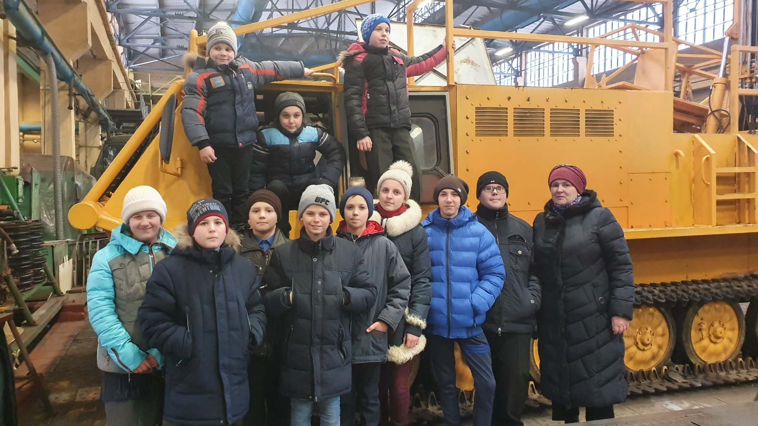
Экскурсии на предприятия

Slide 17
Рождество христово

Slide 19
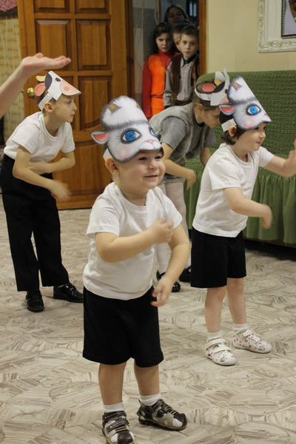
Выступление малышей

Slide 21
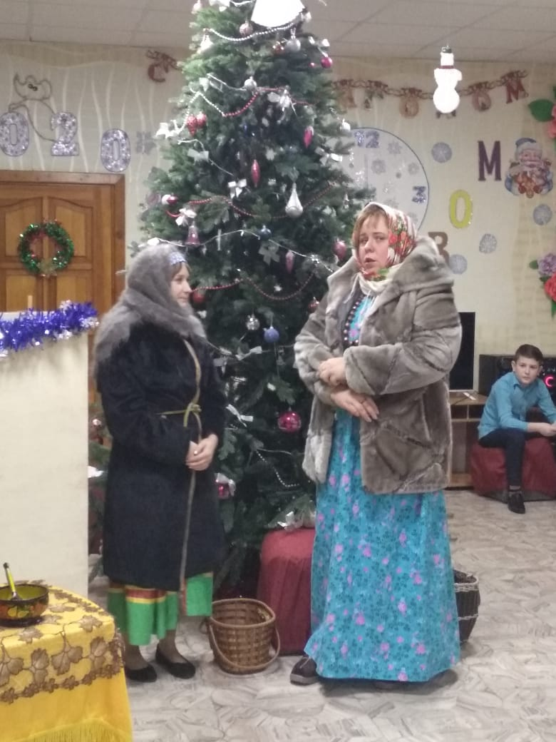

Slide 23
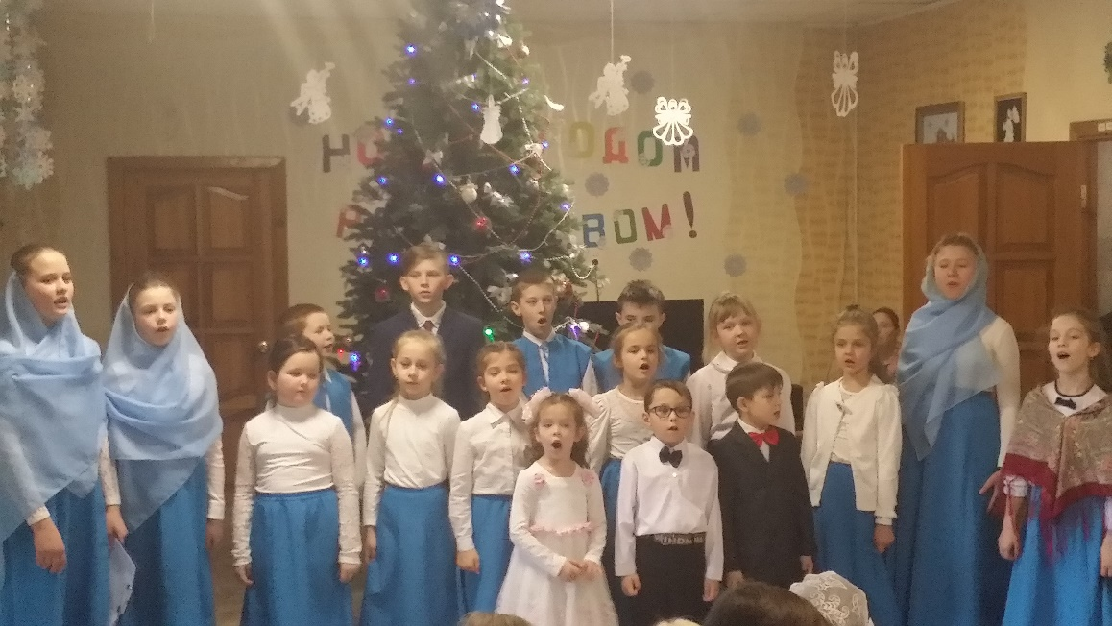
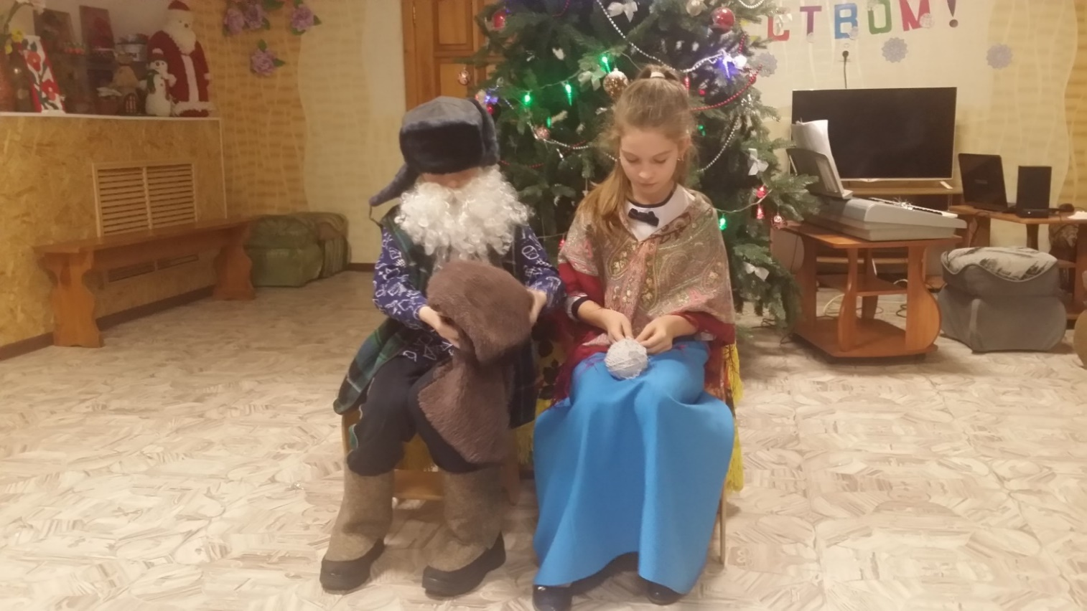
Выступают гости

Slide 24
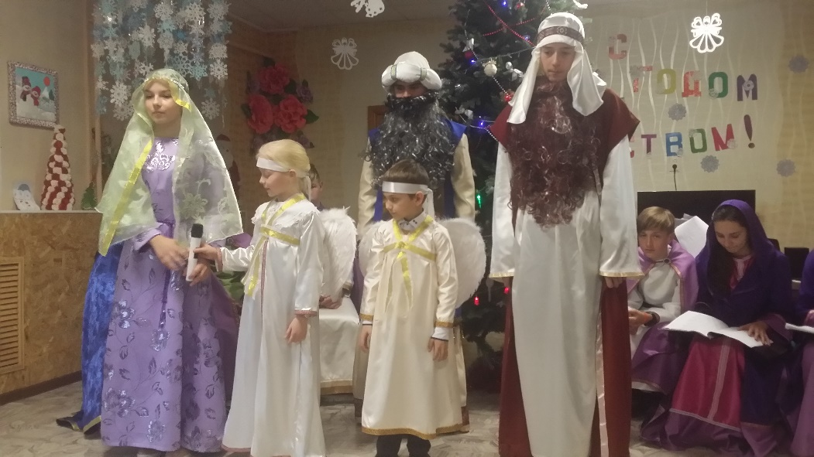
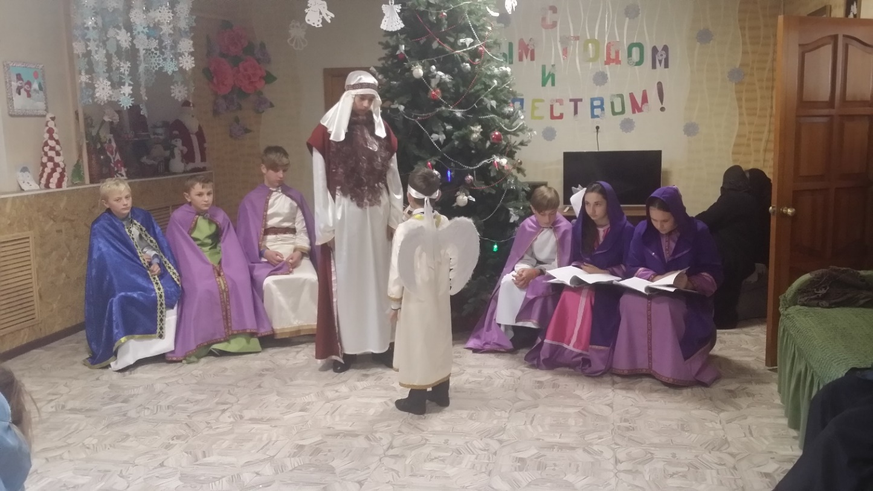
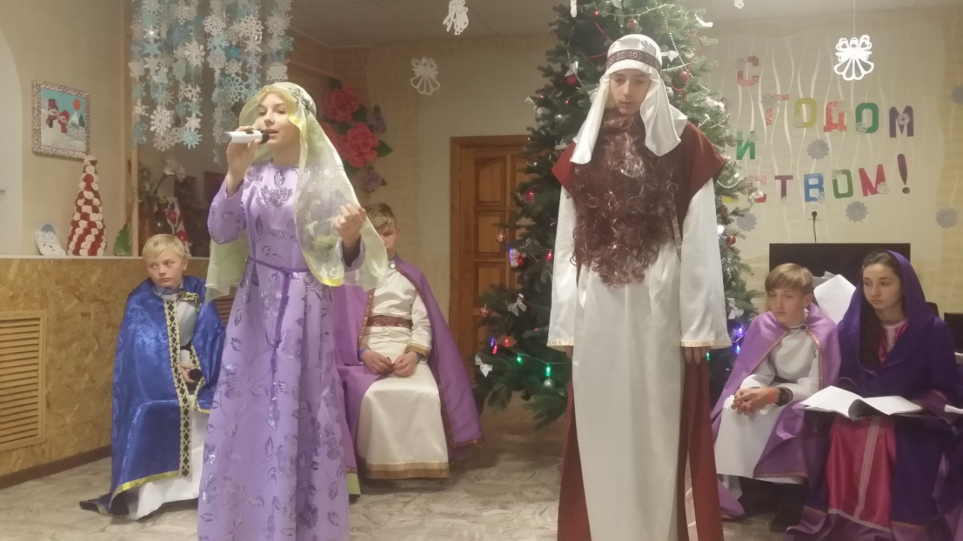
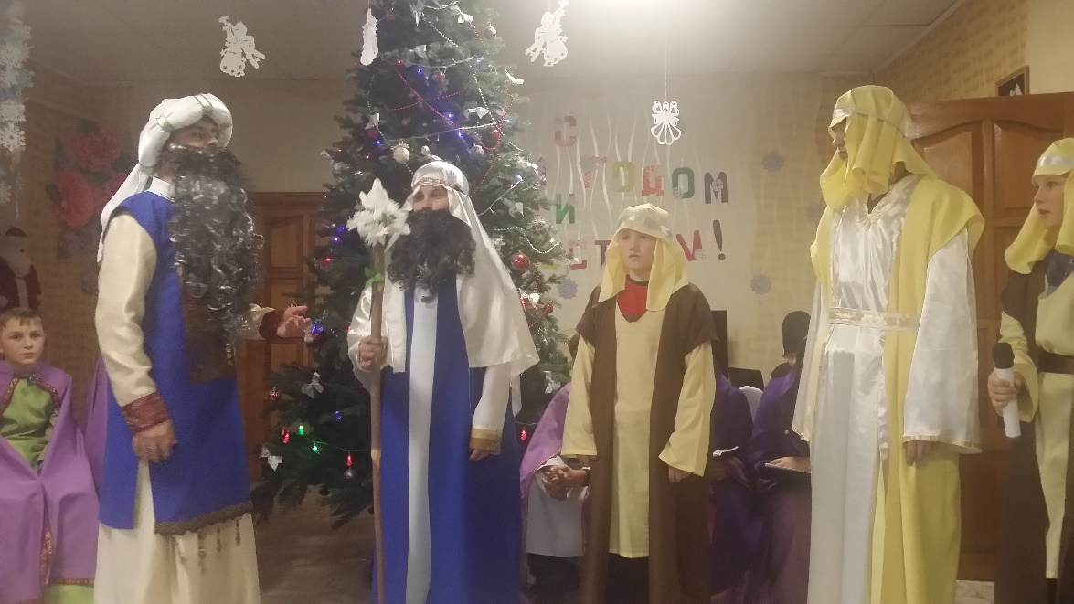

Slide 25
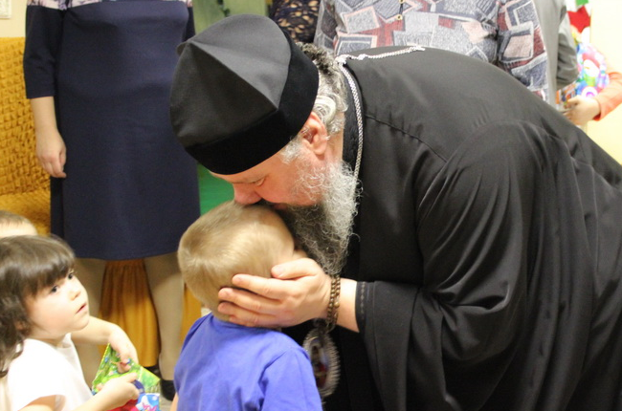
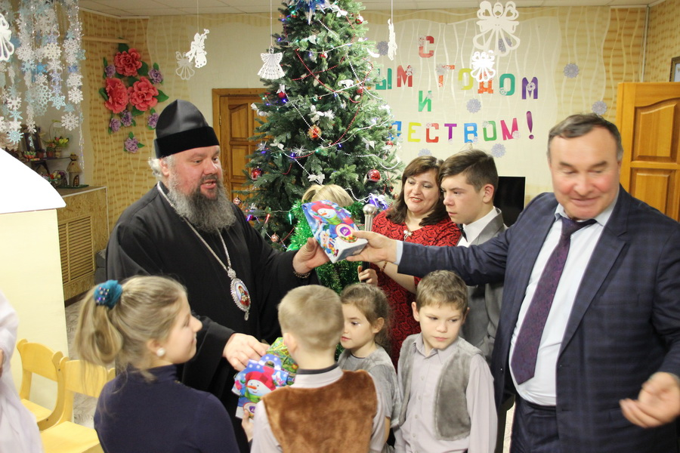

Slide 26
МАСЛЕНИЦА

Slide 28
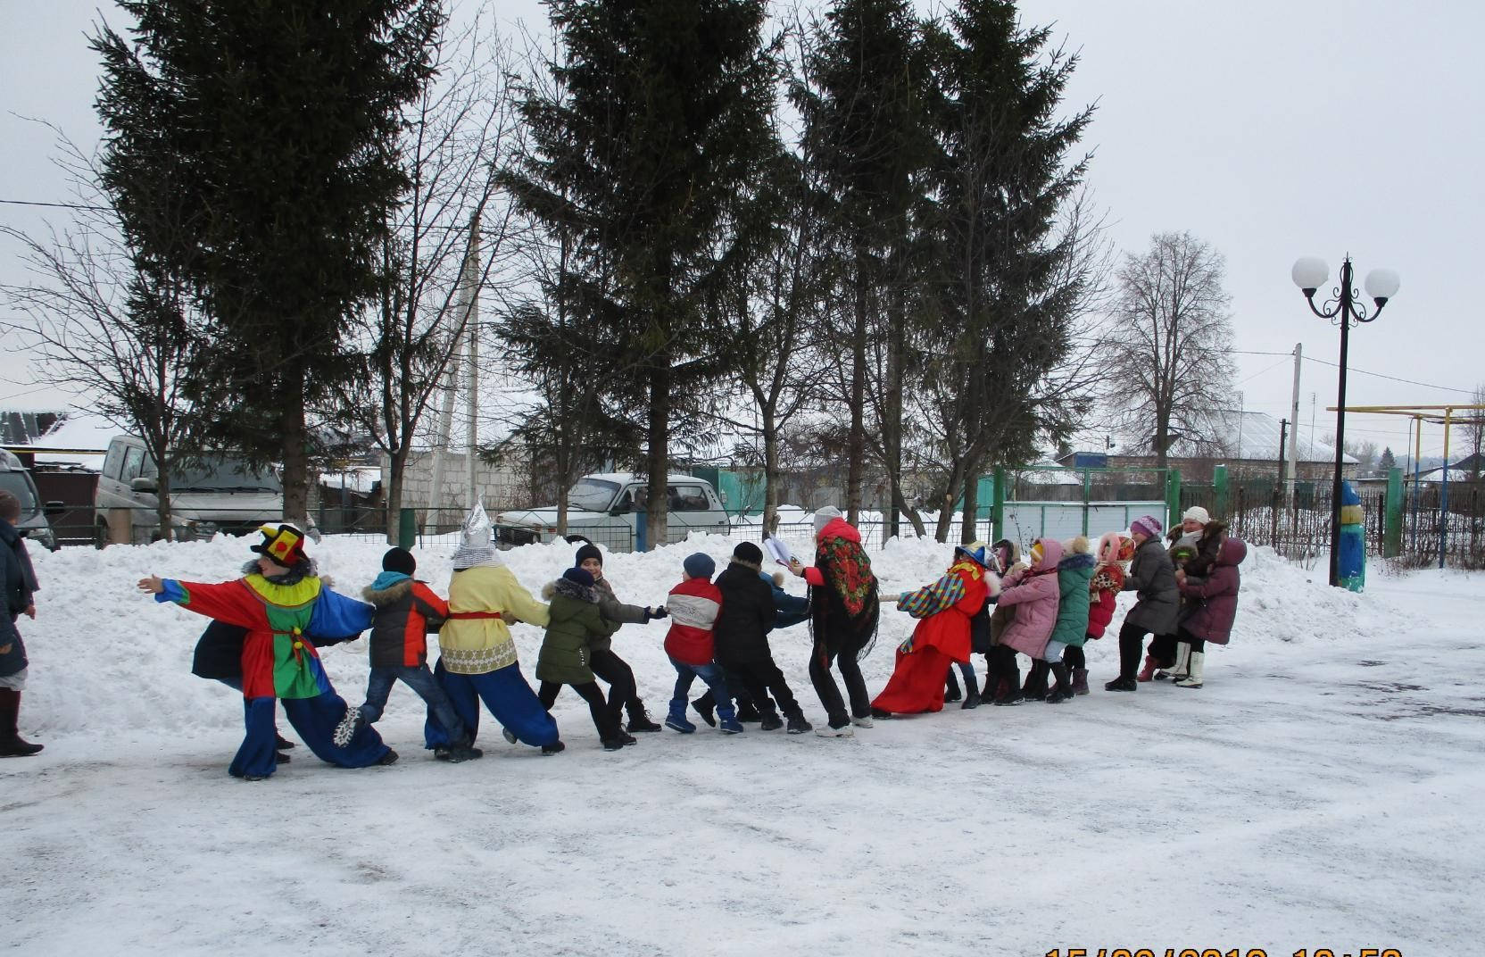
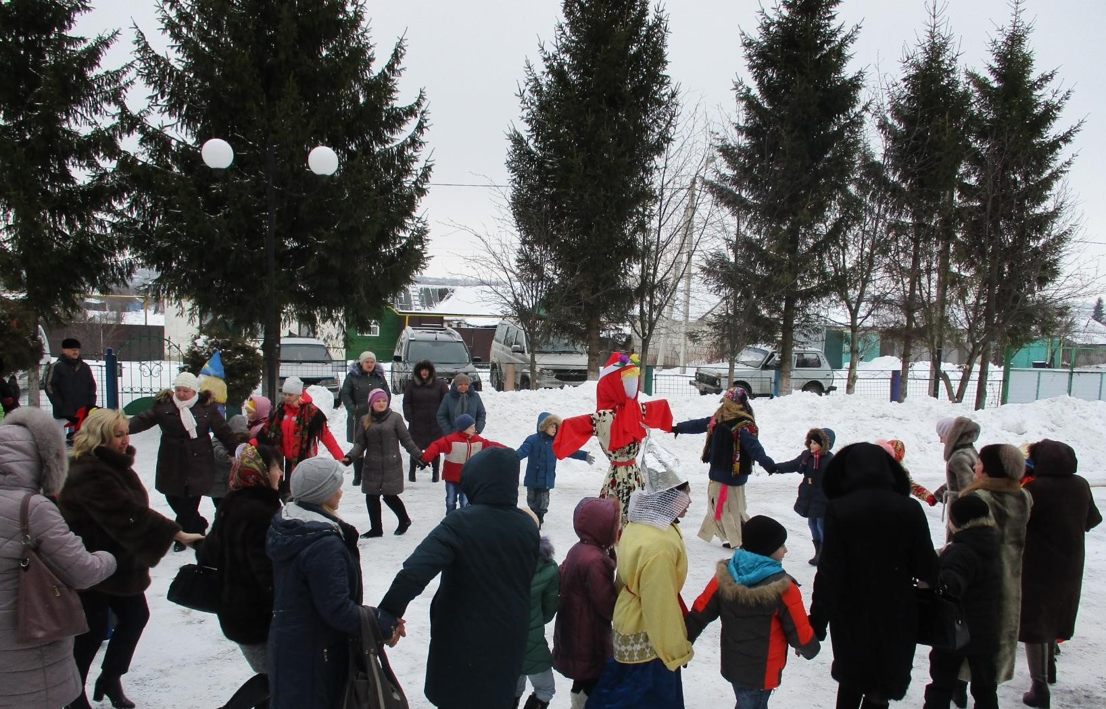

Slide 29
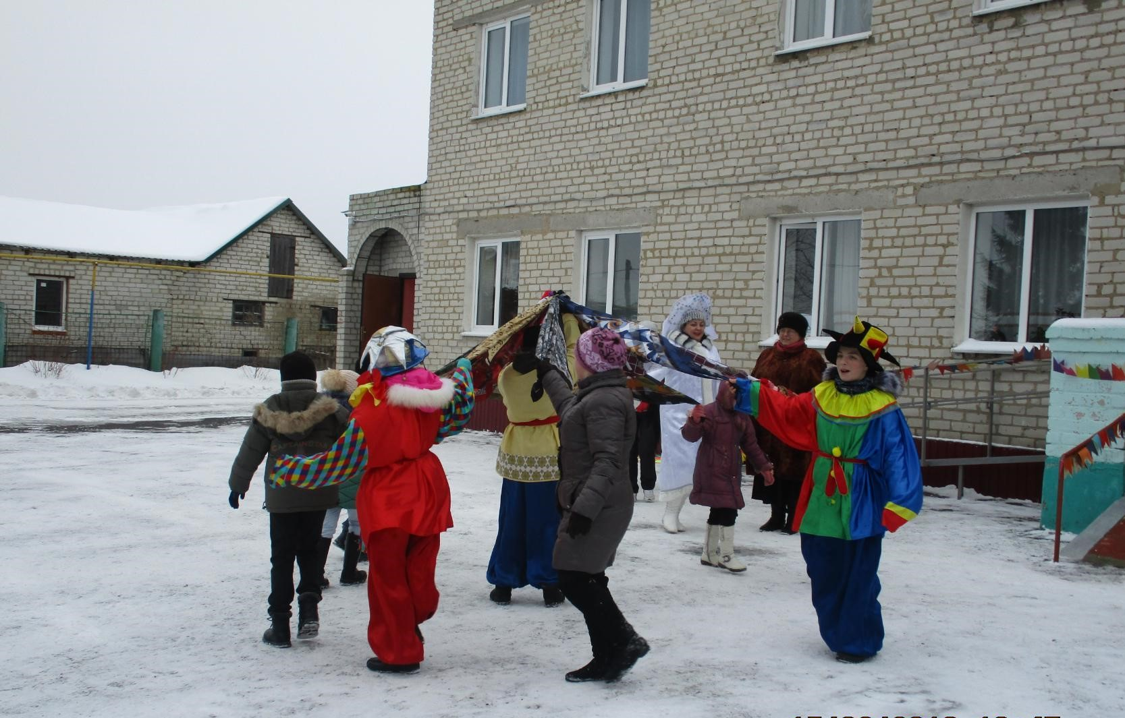

Slide 30
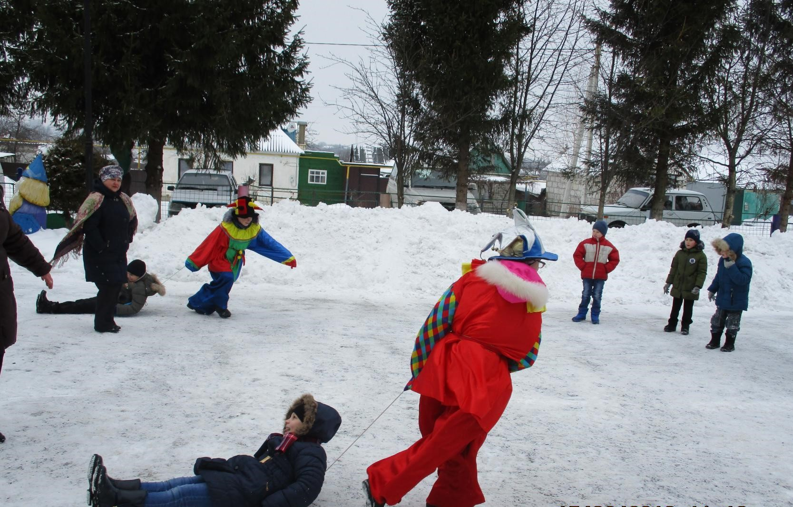

Slide 31
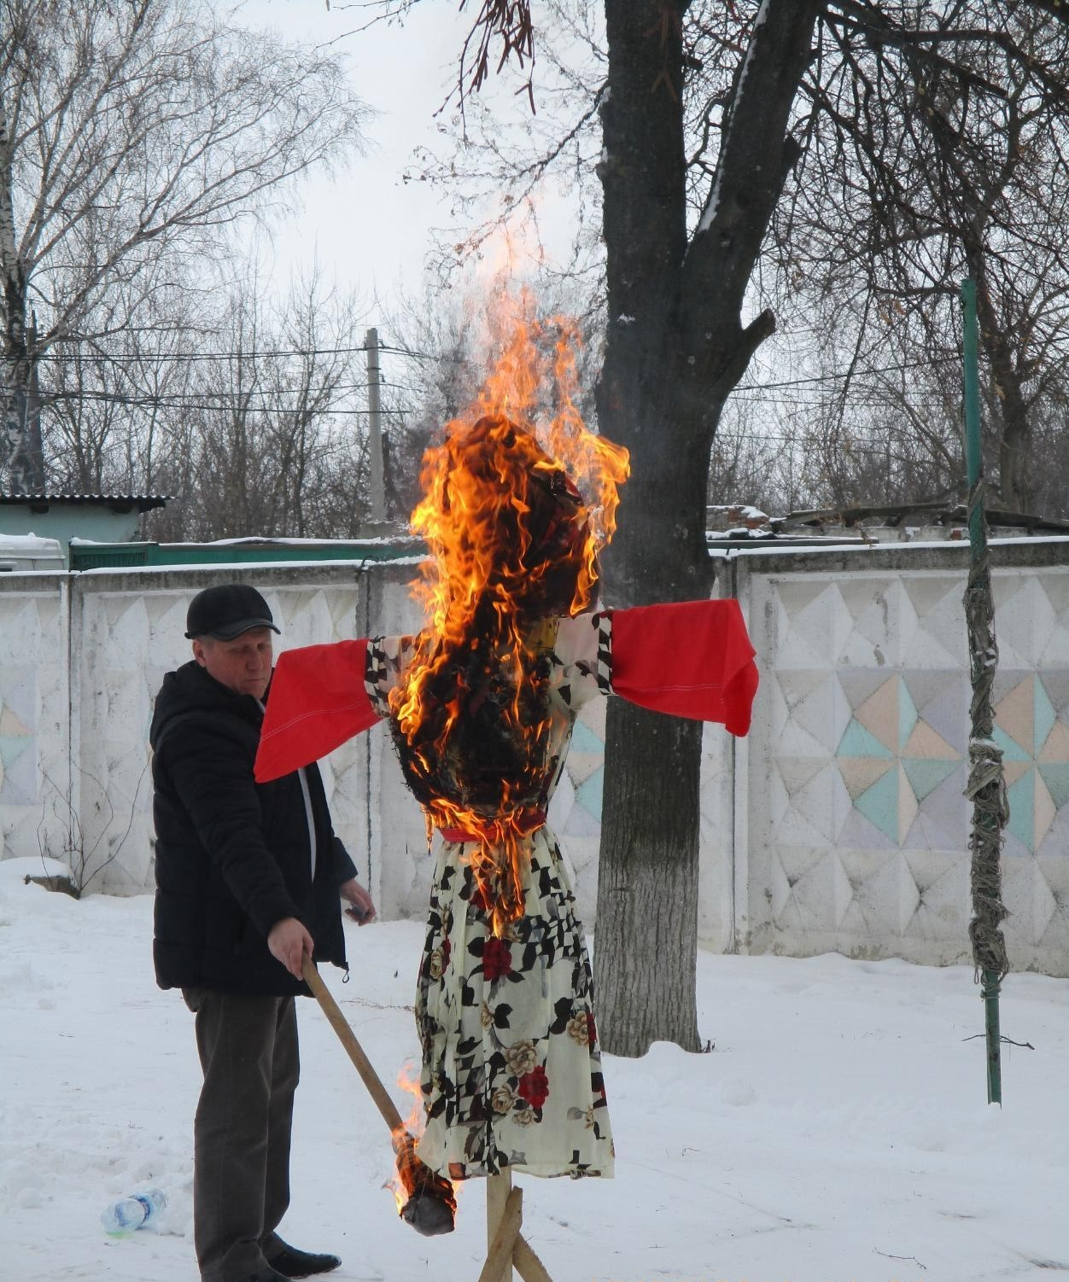

Slide 32
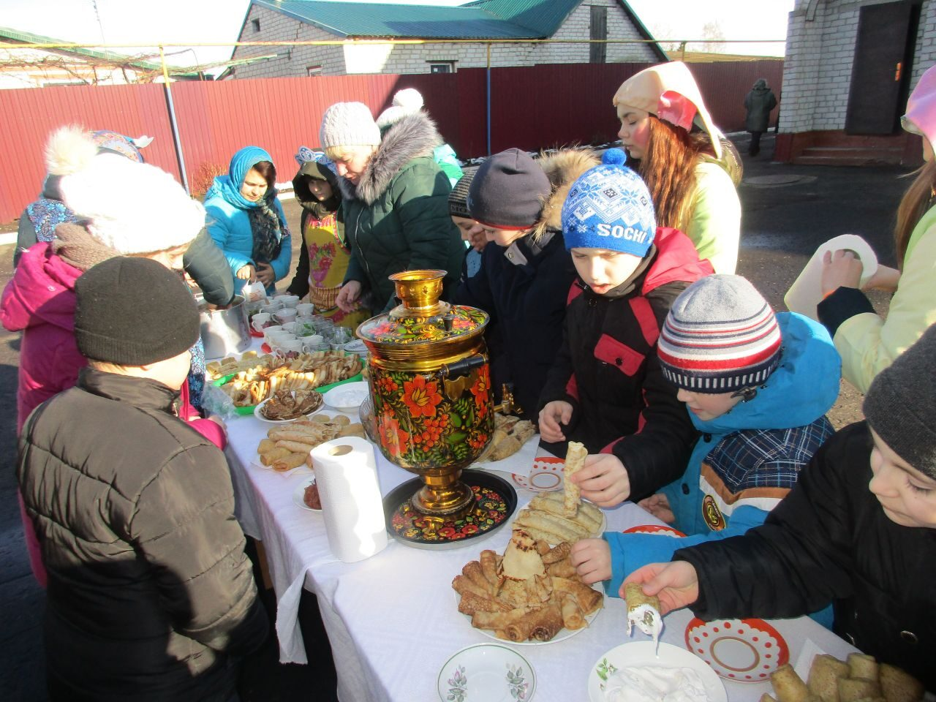

Slide 33
СВЕТЛОЕ ХРИСТОВО ВОСКРЕСЕНИЕ

Slide 35
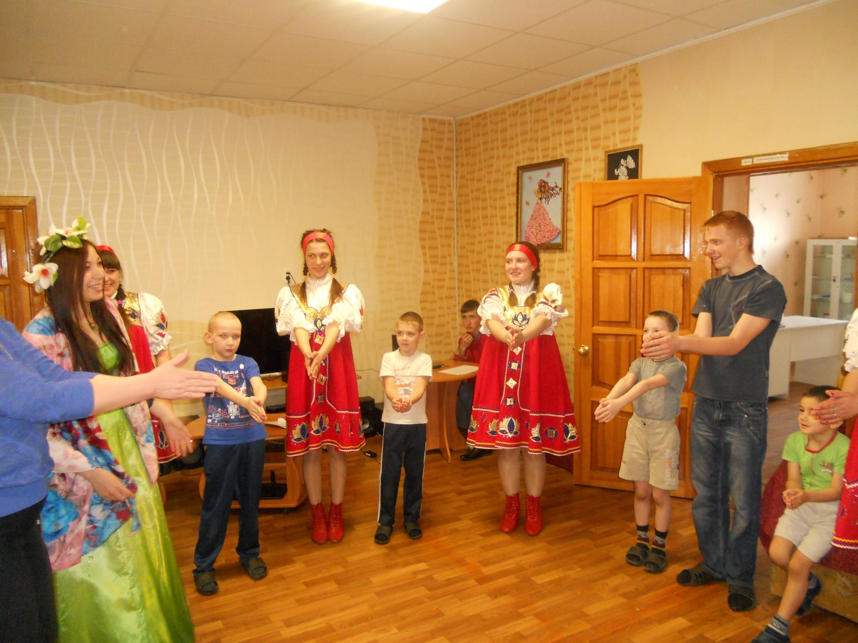

Slide 36
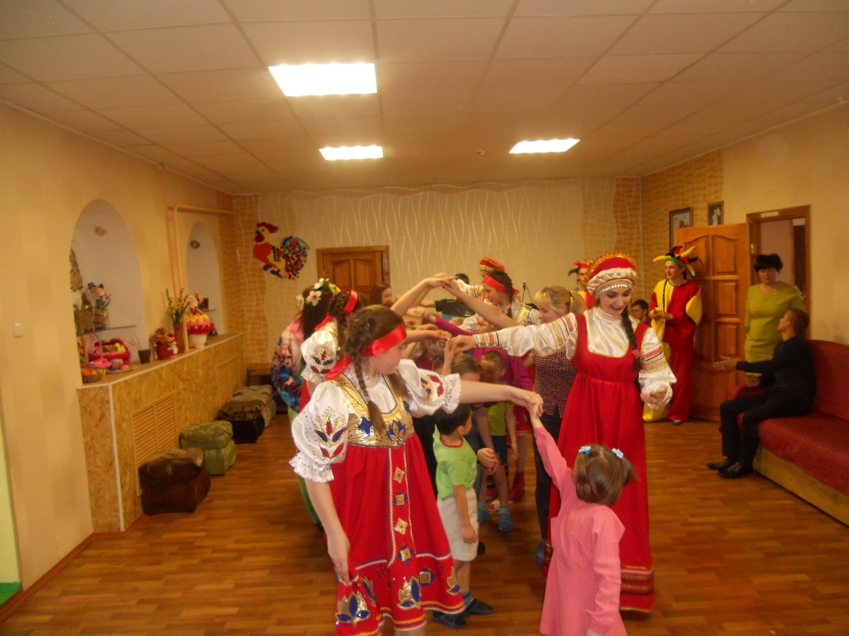
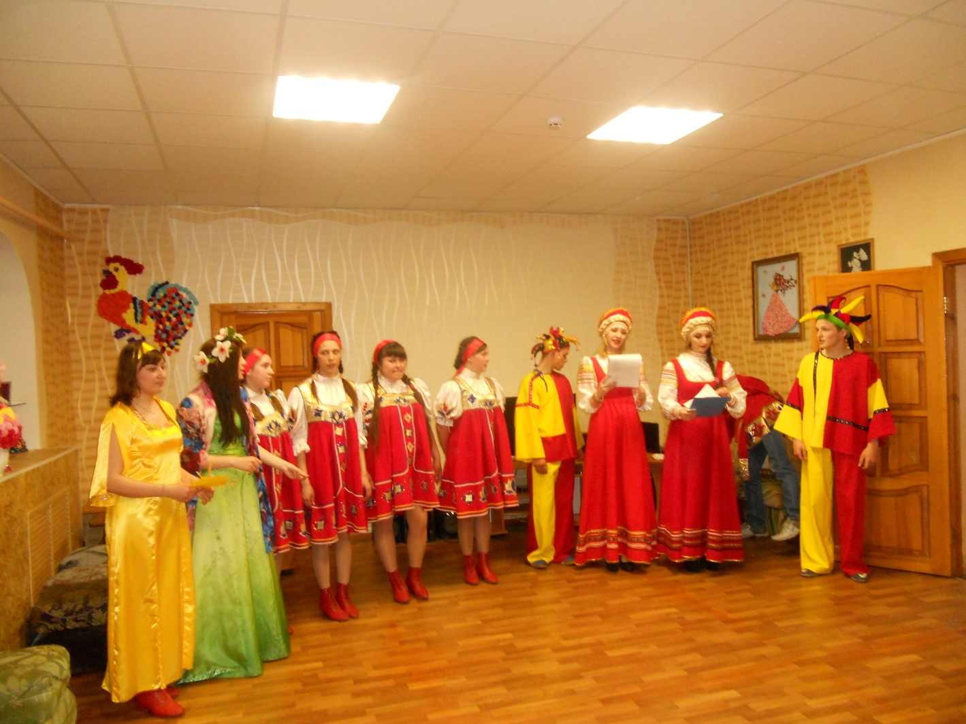

Slide 37
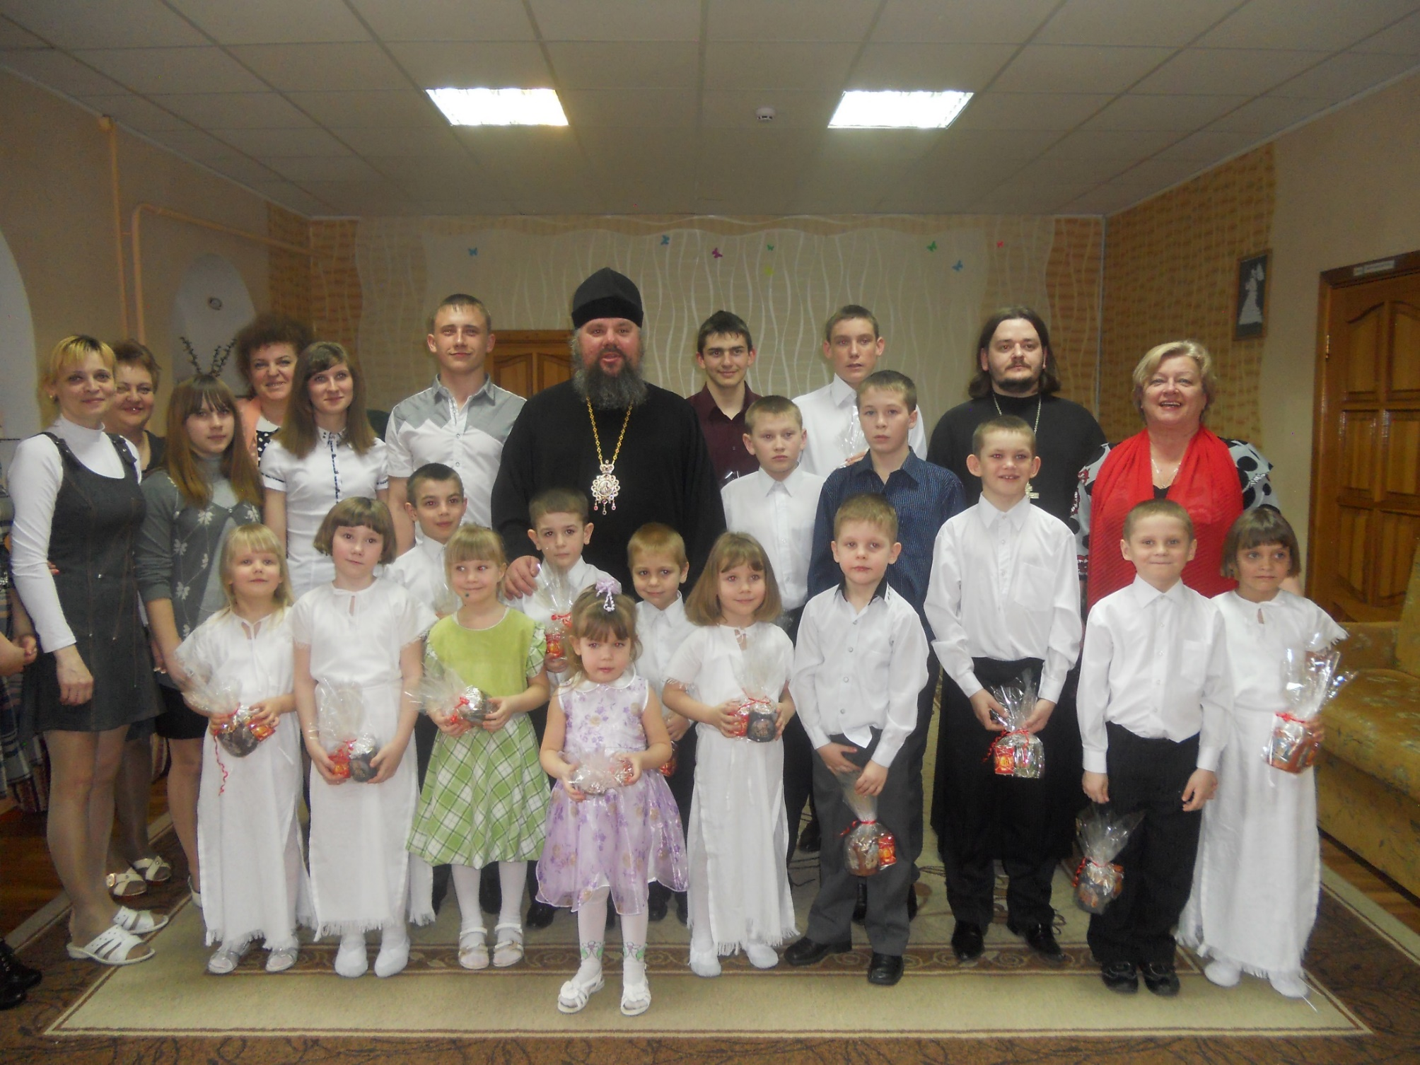

Slide 38
Яблочный и медовый спас

Slide 39
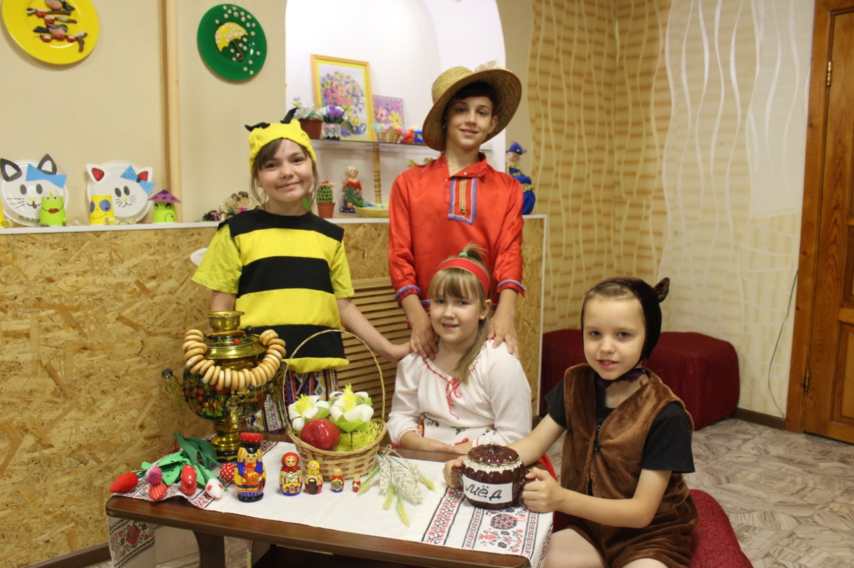

Slide 40
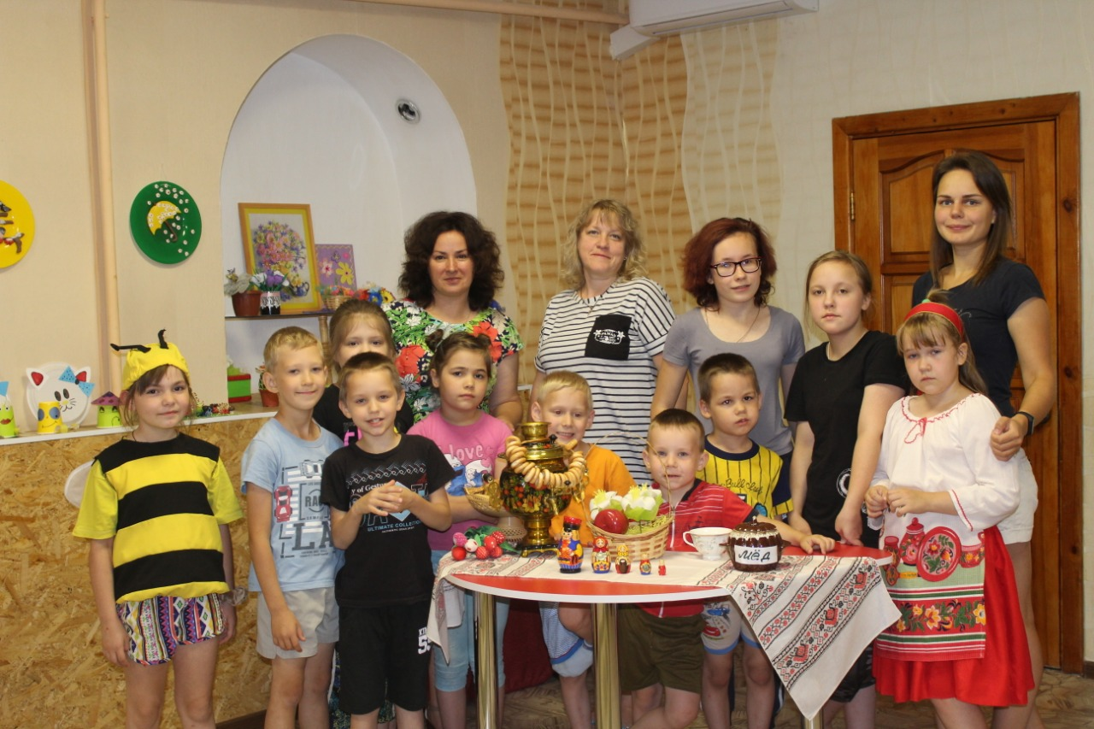

Slide 41
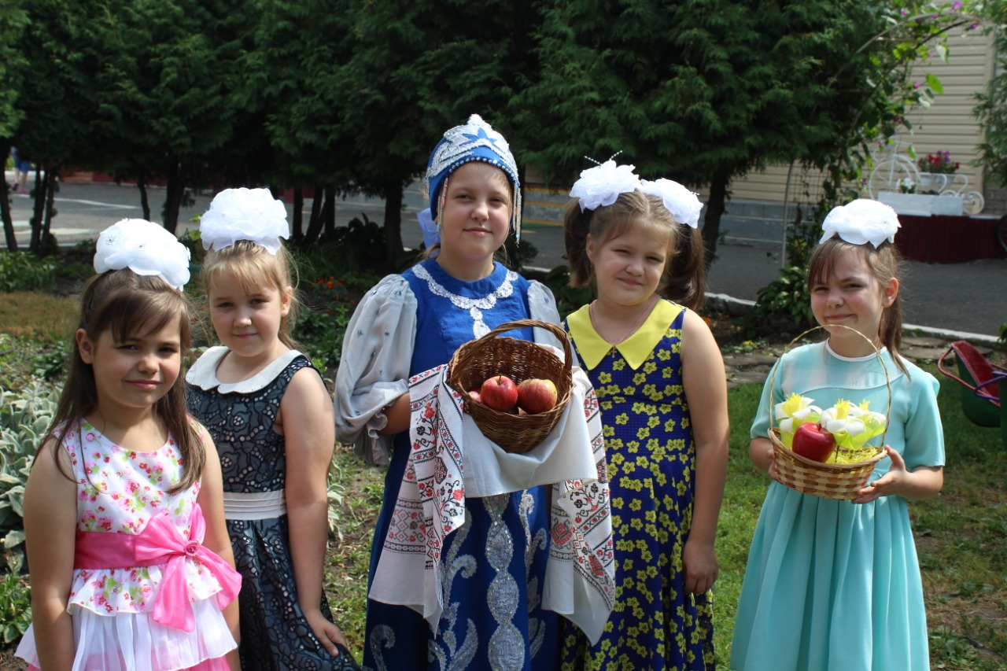

Slide 42
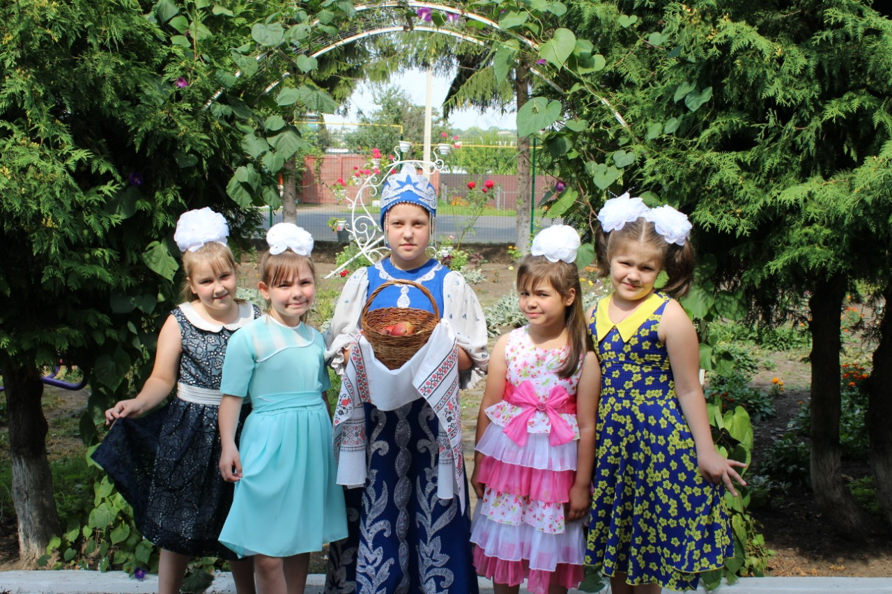

Slide 43
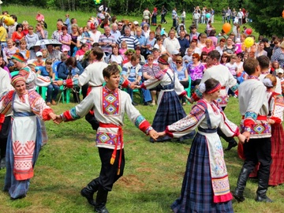

Slide 44
СПАСИБО ЗА ВНИМАНИЕ

